Slide 1
Développement d’applications - Bonnes pratiques
Programmation procédurale / POO

Slide 2
Développement d’applications - Bonnes pratiques
Programmation procédurale
Programmation orientée objet
PP VS POO
Exemple
Programmation procédurale / POO

Slide 3
Programmation procédurale
La programmation procédurale induit la création d’un certain nombre de procédures ou fonctions
Dans un programme, ces fonctions sont appelées de façon répétées afin d’exécuter des tâches
Par exemple, un programme peut récupérer des données d’un utilisateur (lire), effectuer un traitement sur ses données (calculer) et enfin afficher le résultat à l’utilisateur (afficher)
3 fonctions lire, calculer, afficher

Slide 4
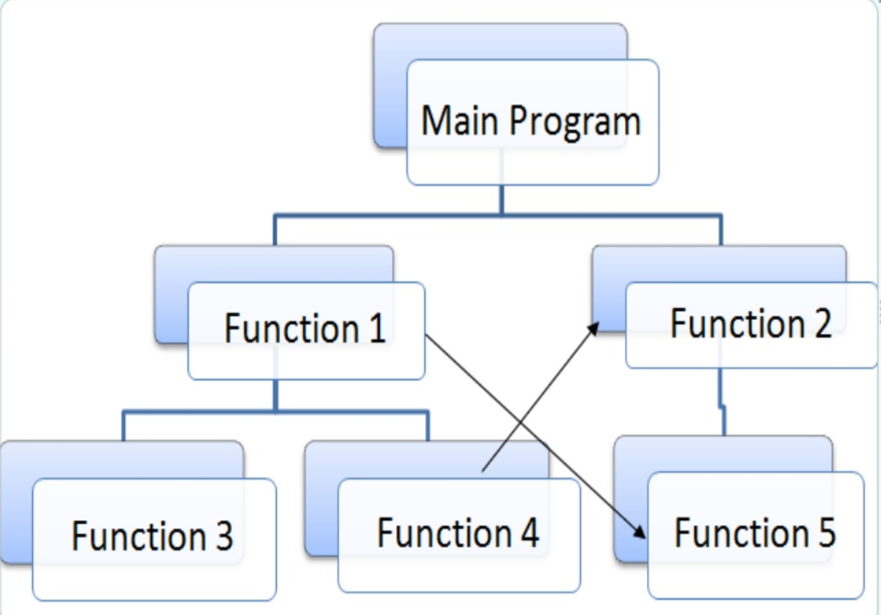
Programmation procédurale

Slide 5
Programmation orientée objet
La programmation orientée objet est une méthode de programmation dans laquelle un certain nombre d’objets interagissent entre eux en échangeant des informations
On essaye de modéliser le monde qui nous entoure afin de résoudre un problème
L’objectif est de produire un logiciel fiable, réutilisable et évolutif

Slide 6
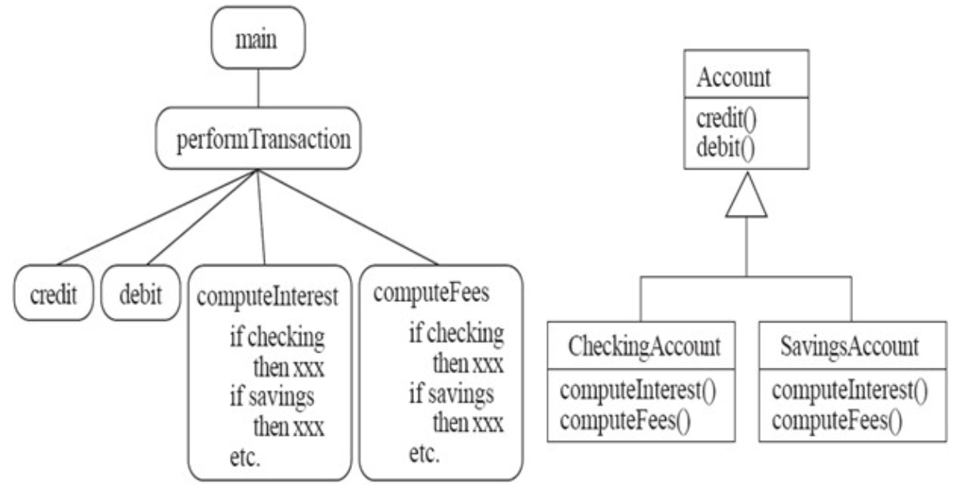
PP VS POO

Slide 7
Exemple
Vous travaillez chez un fabricant de pièces auto, votre responsable vous demande de programmer 2 formulaires semblables pour un site web un pour les informations liées aux voitures, l’autres pour les camions
Pour les voitures vous allez devoir enregistrer les informations couleur, type de moteur, type de transmission, nombre de portes
Pour les camions vous allez devoir enregistrer les informations couleur, type de moteur, type de transmission, taille de la cabine, capacité de chargement

Slide 8
Exemple
Scenario 1
Suite à une nouvelle demande, il faut ajouter un formulaire bus avec les informations couleur, type de moteur, type de transmission, nombre de passagers
PP - On doit recréer un formulaire complet en répétant le code commun (couleur…)
POO - On hérite de la classe Vehicule et on ajoute un nouvel attribut

Slide 9
Exemple
Scenario 2
On trouve un bug dans le type de transmission et vous devez le corriger
PP - On modifie les trois formulaires créés
POO - On règle le problème dans la classe mère, le changement est automatiquement pris en compte dans les classe filles

